Slide 1
화면 설계(UI 명세서)
TWOBE

Slide 2
변경 이력
일자 | 버전 | 변경 내역 | 작성자
04.30 | 1.0 | SC009, SC010 작성 | 김용선
05.01 | 1.1 | System process 작성 | 김용선
05.01 | 1.2 | SC010, SC011, SC012 작성 | 양유림
05.02 | 1.3 | Confirm UI 작성 | 양유림
05.02 | 1.4 | System map작성, SC004작성 | 문지해
05.02 | 1.5 | SC010, SC011, SC012 수정 | 양유림
05.03 | 1.6 | SC001,SC002,SC003 작성 | 박소희
05.04 | 1.7 | SC005, SC006, SC007 작성 | 김영완
05.04 | 1.8 | 전체 수정 및 최종 확인 | 문지해
05.04 | 1.9 | 전체 수정 및 최종 확인 | 양유림

Slide 3











System Map
SignUp
Login
Todo
Management
MainUi
Sort_Todo
FindPassword
Add_Todo
Subject
Management
Add_Subject
Delete_Subject
Delete_Todo
Edit_Subject
Edit_Todo
Favorite_Todo

Slide 4
System Process 정의
사용자
회원가입
로그인
비밀번호 찾기
과목 편집
과목 등록
과목 삭제
To do list 등록
To do list 편집
To do list 삭제
To do list 정렬
즐겨찾기조회

Slide 5
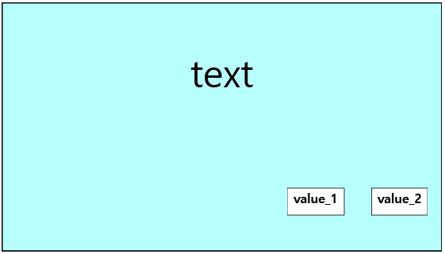
프로젝트 명 | To-do list 프로그램 | 문서 명 | UI 설계서
화면 명 | Confirm | 화면 ID | SC001 ~ SC010 | 버전 | 1.9
관련 Use Case ID | UC001 ~ UC010
사용자에게 확인을 요구하는 화면이다.
화면 순서
사용자에게 확인을 받아야 할 경우 text, value_1, value_2에
알맞은 값을 넣어 확인을 요구한다.
사용자가 누른 버튼에 따라 알맞은 행동을 한다.
UI 요구사항
배경색은 연한 파랑(184,255,255) 으로 한다.
버튼의 색깔은 하양(255,255,255)으로 한다.
폰트는 맑은 고딕을 사용한다.
사용자의 확인은 버튼으로 한다.
큰 글자 크기는 13, 작은 글자 크기는 10포인트를 사용한다.
테두리 두께는 3/2pt로 한다.

Slide 6
프로젝트 명 | To-do list 프로그램 | 문서 명 | UI 설계서
화면 명 | Confirm | 화면 ID | SC001 ~ SC010 | 버전 | 1.9
관련 Use Case ID | UC001 ~ UC010
화면 입/출력 정보일람
번호 | I/O | I/O 명 | 항목 속성
1 | O | 확인 할 내용 | JTextField
2 | I/O | 사용자선택_1 | JButton
3 | I/O | 사용자선택_2 | JButton
1
2
3

Slide 7
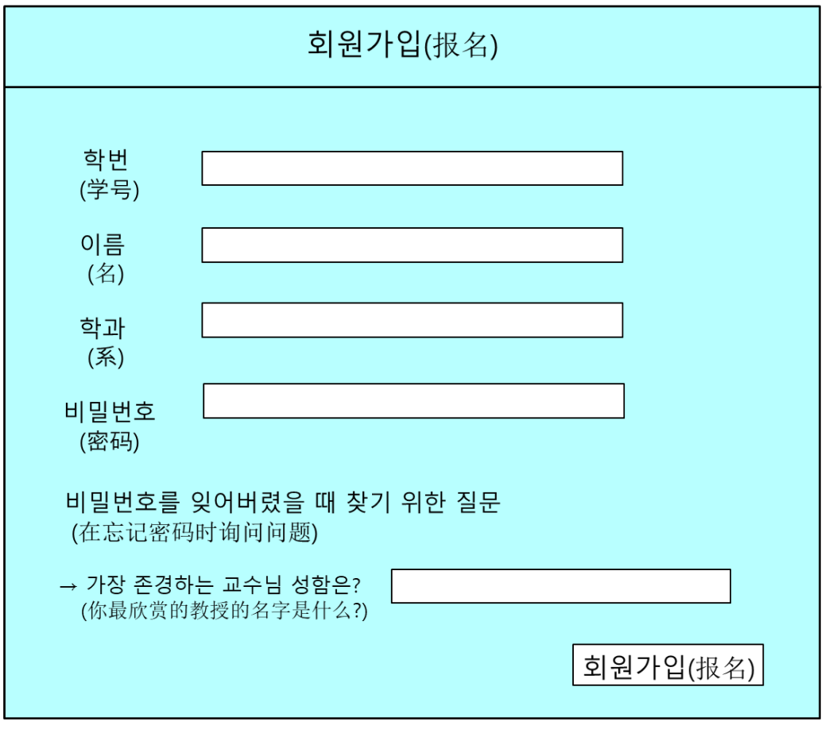
프로젝트 명 | To-do list 프로그램 | 문서 명 | UI설계서
화면 명 | 회원가입 | 화면 ID | SC002 | 버전 | 1.9
관련 Use Case ID | UC001
사용자의 회원 가입을 처리하는 화면이다.
화면 순서
사용자는 본인의 학번과 이름, 학과, 비밀번호, 비밀번호를
잊어버렸을 때 찾기 위한 질문의 답을 입력한 후 ‘회원가입’ 버튼을
누른다.
만약 사용자가 입력 가능한 글자수를 초과하거나 내용을 다
채우지 않고 빈칸을 만든다면 양식에 맞지 않는다는 알림 창을
띄운다.
사용자가 회원가입을 성공하면 로그인 창으로 이동한다.
UI 요구사항
배경색은 연한 파랑(184,255,255) 으로 한다.
버튼의 색깔은 하양(255,255,255)으로 한다.
폰트는 맑은 고딕을 사용한다.
사용자의 입력 완료는 버튼으로 한다.
큰 글자 크기는 13, 작은 글자 크기는 10포인트를 사용한다.
테두리 두께는 3/2pt로 한다.

Slide 8
프로젝트 명 | To-do list 프로그램 | 문서 명 | UI 설계서
화면 명 | 회원가입 | 화면 ID | SC002 | 버전 | 1.9
관련 Use Case ID | UC001
화면 입/출력 정보일람
번호 | I/O | I/O 명 | 항목 속성
1 | I | 학번 입력 | JTextField
2 | I | 이름 입력 | JTextField
3 | I | 학과 입력 | JTextField
4 | I | 비밀번호 입력 | JTextField
5 | I | 질문 답변 입력 | JTextField
6 | I | 회원가입 버튼 | JButton
1
2
3
4
5
6

Slide 9
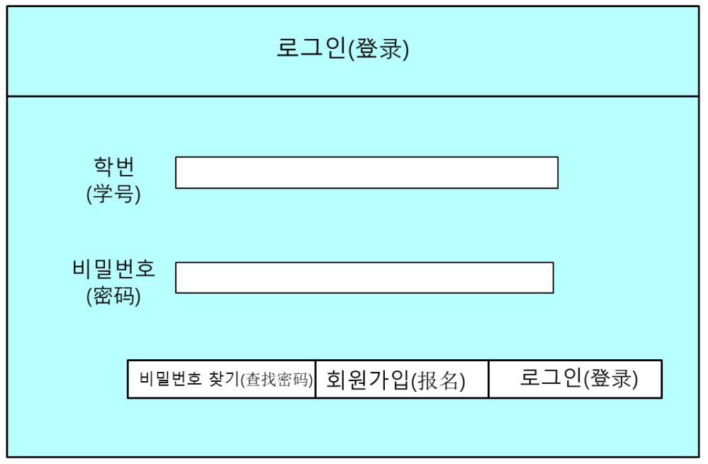
프로젝트 명 | To-do list 프로그램 | 문서 명 | UI설계서
화면 명 | 로그인 | 화면 ID | SC001 | 버전 | 1.9
관련 Use Case ID | UC002
사용자의 로그인을 처리하는 화면이다.
화면 순서
사용자는 학번과 회원가입 때 만들었던 비밀번호를 입력한 후
‘로그인’ 버튼을 누르면 로그인에 성공하여
‘To Do List’ 화면으로 이동한다.
‘회원가입’ 버튼을 누르면 ‘회원가입’ 화면으로 이동하여
회원가입을 할 수 있도록 한다.
‘비밀번호 찾기’ 버튼을 누르면 ‘비밀번호 찾기’ 화면으로
이동하여 비밀번호를 찾을 수 있도록 한다.
사용자가 잘못된 정보를 입력했을 경우
다시 입력해 달라는 알림 창을 띄운다.
UI 요구사항
배경색은 연한 파랑(184,255,255) 으로 한다.
버튼의 색깔은 하양(255,255,255)으로 한다.
폰트는 맑은 고딕을 사용한다.
사용자의 선택은 버튼으로 한다.
큰 글자 크기는 13, 작은 글자 크기는 10포인트를 사용한다.
테두리 두께는 3/2pt로 한다.

Slide 10
프로젝트 명 | To-do list 프로그램 | 문서 명 | UI 설계서
화면 명 | 로그인 | 화면 ID | SC001 | 버전 | 1.9
관련 Use Case ID | UC002
화면 입/출력 정보일람
번호 | I/O | I/O 명 | 항목 속성
1 | I | 학번 입력 | JTextField
2 | I | 비밀번호 입력 | JTextField
3 | I | 로그인 버튼 | JButton
4 | I | 회원가입 버튼 | JButton
5 | I | 비밀번호 찾기 버튼 | JButton
1
2
5
4
3

Slide 11
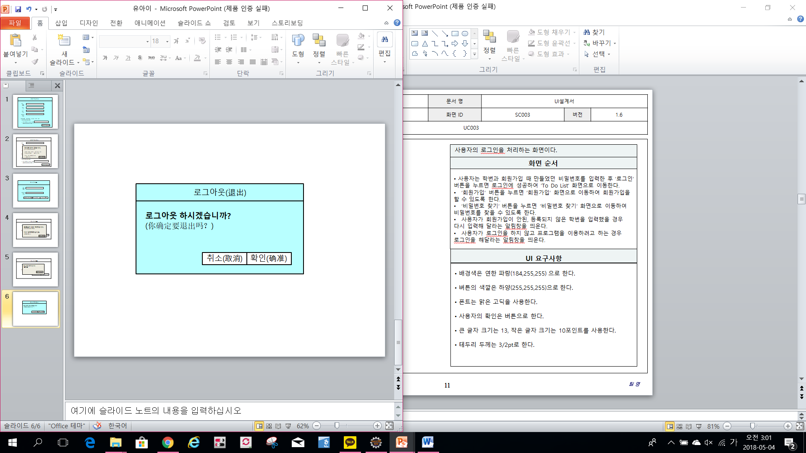
프로젝트 명 | To-do list 프로그램 | 문서 명 | UI설계서
화면 명 | 로그아웃 | 화면 ID | SC003 | 버전 | 1.9
관련 Use Case ID | UC003
사용자의 로그아웃을 처리하는 화면이다.
화면 순서
사용자가 Main화면인 To Do list 정렬화면에서 오른쪽 위의 ‘로그아웃’
버튼을 누르면 로그아웃 확인 창을 띄운다.
‘확인’ 버튼을 누르면 로그아웃이 실행되고 새롭게
로그인을 할 수 있도록 ‘로그인’ 화면으로 넘어간다.
‘취소’ 버튼을 누르면 로그아웃이 실행되지 않고
To Do list 정렬 화면으로 돌아간다.
UI 요구사항
배경색은 연한 파랑(184,255,255) 으로 한다.
버튼의 색깔은 하양(255,255,255)으로 한다.
폰트는 맑은 고딕을 사용한다.
사용자의 확인은 버튼으로 한다.
큰 글자 크기는 13, 작은 글자 크기는 10포인트를 사용한다.
테두리 두께는 3/2pt로 한다.

Slide 12
프로젝트 명 | To-do list 프로그램 | 문서 명 | UI 설계서
화면 명 | 로그아웃 | 화면 ID | SC003 | 버전 | 1.9
관련 Use Case ID | UC003
화면 입/출력 정보일람
번호 | I/O | I/O 명 | 항목 속성
1 | I | 확인 버튼 | JButton
2 | I | 취소 버튼 | JButton
2
1

Slide 13
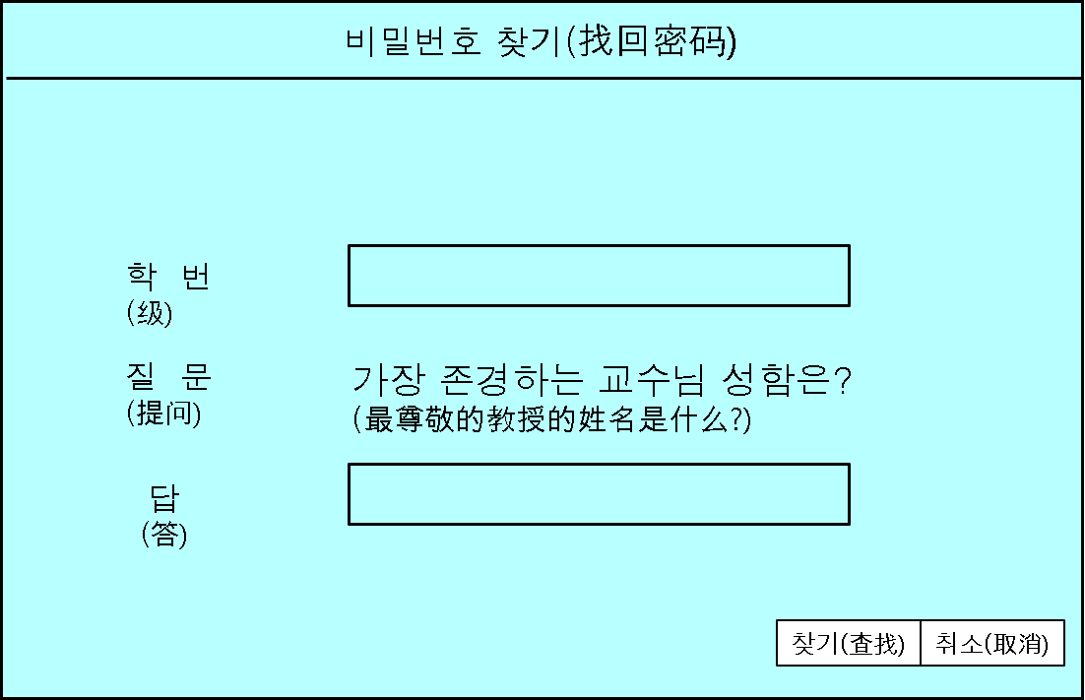
프로젝트 명 | To-do list 프로그램 | 문서 명 | UI 설계서
화면 명 | 비밀번호 찾기 | 화면 ID | SC004 | 버전 | 1.9
관련 Use Case ID | UC004
사용자에게 학번과 질문의 답을 통해 비밀번호를 찾는 화면이다.
화면 순서
사용자가 학번과 질문의 답을 입력 후 찾기 버튼을 누르면 학생
정보에 일치하는 학번과 동일한 답이 있다면 해당 학번의
비밀번호를 출력하는 창을 띄운다.
만약 해당 학번이 학생 정보에 존재하지만 입력한 답이 일치
하지 않다면 답이 일치하지 않다는 메시지를 출력하는 창을 띄운다.
사용자가 학번, 답 1개 이상 입력하지 않은 상태로 확인 버튼을
누른다면 양식이 맞지 않다는 메시지를 출력하는 창을 띄운다.
사용자가 입력한 학번이 사용자 정보에 존재하지 않는 학번이
라면 해당 학번이 존재하지 않는다는 메시지를 출력하는
창을 띄운다
사용자가 취소버튼을 누를 시 로그인 화면으로 돌아간다.
UI 요구사항
배경색은 연한 파랑(184,255,255) 으로 한다.
버튼의 색깔은 하양(255,255,255)으로 한다.
폰트는 맑은 고딕을 사용한다.
사용자의 확인은 버튼으로 한다.
큰 글자 크기는 13, 작은 글자 크기는 10포인트를 사용한다.
테두리 두께는 3/2pt로 한다.

Slide 14
프로젝트 명 | To-do list 프로그램 | 문서 명 | UI 설계서
화면 명 | 비밀번호 찾기 | 화면 ID | SC004 | 버전 | 1.9
관련 Use Case ID | UC004
화면 입/출력 정보일람
번호 | I/O | I/O 명 | 항목 속성
1 | I | 학번 입력 | JTextField
2 | I | 답 입력 | JTextField
3 | I | 찾기 버튼 | JButton
4 | I | 취소 버튼 | JButton
1
2
3
4

Slide 15
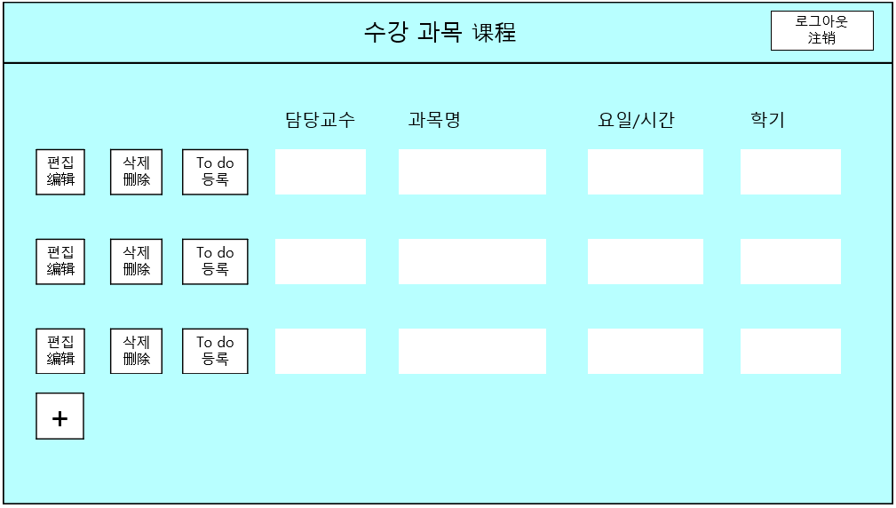
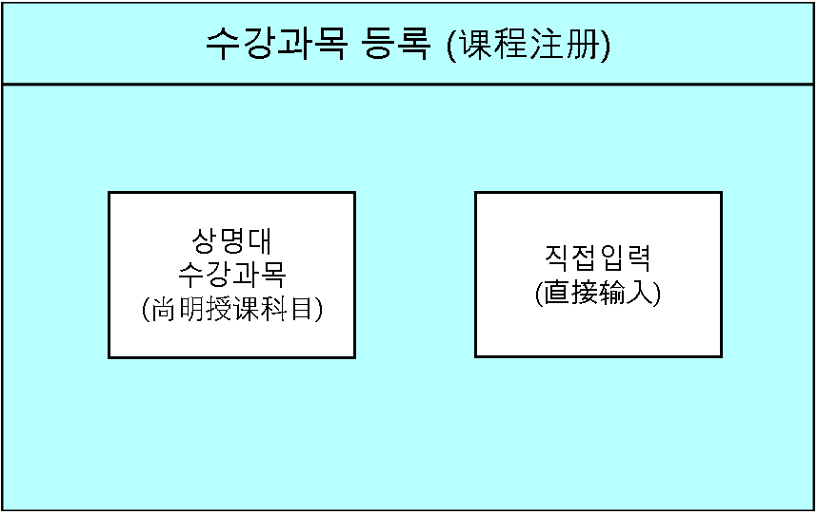
프로젝트 명 | To-do list 프로그램 | 문서 명 | UI 설계서
화면 명 | 수강과목 등록 | 화면 ID | SC005 | 버전 | 1.9
관련 Use Case ID | UC005
사용자가 수강과목을 검색하고 등록하는 화면이다.
화면 순서
사용자는 수강과목 화면에서의 ‘+’버튼을 통해
수강과목 등록 방법을 선택하는 창을 띄운다.
사용자가 상명대 수강과목을 선택 할 경우 수강과목 명을
검색하여 수강과목을 추가하는 창을 띄운다
사용자가 직접입력 버튼을 클릭할 경우 사용자가 직접 수강과목
정보를 입력하는 창을 띄운다.
UI 요구사항
배경색은 연한 파랑(184,255,255) 으로 한다.
버튼의 색깔은 하양(255,255,255)으로 한다.
폰트는 맑은 고딕을 사용한다.
사용자의 확인은 버튼으로 한다.
큰 글자 크기는 13, 작은 글자 크기는 10포인트를 사용한다.
테두리 두께는 3/2pt로 한다.

Slide 16
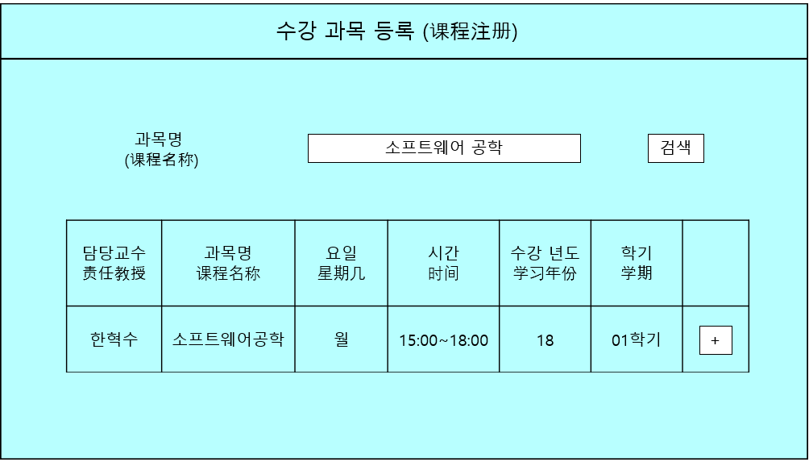
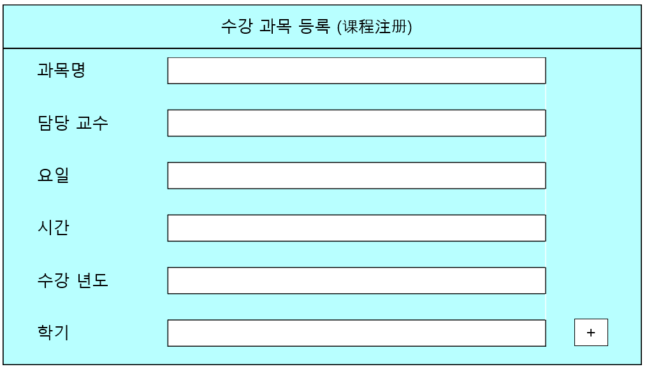
프로젝트 명 | To-do list 프로그램 | 문서 명 | UI 설계서
화면 명 | 수강과목 등록 | 화면 ID | SC005 | 버전 | 1.9
관련 Use Case ID | UC005
사용자가 수강과목을 검색하고 등록하는 화면이다.
화면 순서
<사용자가 상명대 수강과목을 선택 할 경우>
사용자가 수강 과목명을 검색하면 해당 과목에 대한 정보가 출력된다.
사용자가 ‘+’ 버튼을 눌러 내 수강과목으로 등록시킨다.
과목명 검색 창에 다른 과목명을 검색할 경우 이전에 검색된 내용이 사라지고
새로 검색한 내용이 띄워진다.
존재하지 않는 과목명을 검색했을 경우엔 아무것도 검색되지
않는다.
<사용자가 직접 입력을 선택할 경우 >
사용자는 과목명,담당 교수,요일,시간,수강 년도,학기를 입력한다.
사용자가 ‘+’버튼을 눌러 내 수강 과목으로 등록시킨다.
만약 ‘+’버튼을 눌렀을 때 하나라도 빈칸이 있다면 양식이 올바르지 않다는
메시지를 출력한다.
UI 요구사항
배경색은 연한 파랑(184,255,255) 으로 한다.
버튼의 색깔은 하양(255,255,255)으로 한다.
폰트는 맑은 고딕을 사용한다.
사용자의 확인은 버튼으로 한다.
큰 글자 크기는 13, 작은 글자 크기는 10포인트를 사용한다.
테두리 두께는 3/2pt로 한다.

Slide 17
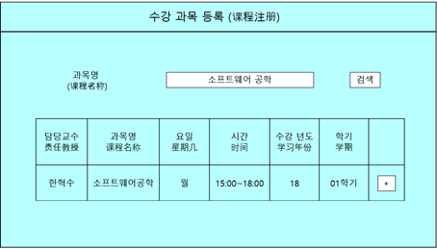
프로젝트 명 | To-do list 프로그램 | 문서 명 | UI 설계서
화면 명 | 수강과목 등록 | 화면 ID | SC005 | 버전 | 1.9
관련 Use Case ID | UC005
화면 입/출력 정보일람
번호 | I/O | I/O 명 | 항목 속성
1 | I | 수강 과목 등록 | JButton
2 | I | 과목명 입력 | JTextField
3 | I | 과목명 검색 | JButton
4 | I | 등록 버튼 | JButton
5 | O | 결과 값 | JTextField
1
2
3
5
4

Slide 18
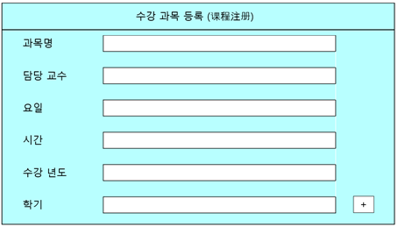
프로젝트 명 | To-do list 프로그램 | 문서 명 | UI 설계서
화면 명 | 수강과목 등록 | 화면 ID | SC005 | 버전 | 1.9
관련 Use Case ID | UC005
화면 입/출력 정보일람
번호 | I/O | I/O 명 | 항목 속성
6 | I | 상명대 수강과목 등록 | JButton
7 | I | 직접 수강과목 등록 | JButton
8 | I | 과목명 입력 | JTextField
9 | I | 담당 교수 입력 | JTextField
10 | I | 요일 입력 | JTextField
11 | I | 시간 입력 | JTextField
12 | I | 수강 년도 입력 | JTextField
13 | I | 학기 입력 | JButton
6
7
8
9
10
11
12
12
13

Slide 19
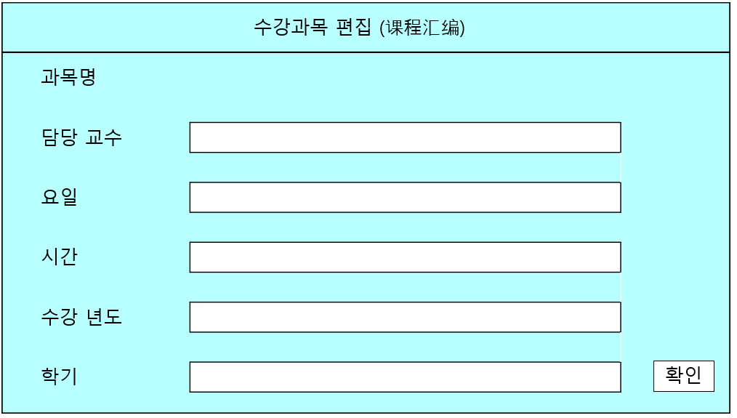
프로젝트 명 | To-do list 프로그램 | 문서 명 | UI 설계서
화면 명 | 수강과목 편집 | 화면 ID | SC006 | 버전 | 1.9
관련 Use Case ID | UC006
사용자의 수강 과목을 편집하여 저장하는 화면이다.
화면 순서
사용자가 내 수강과목에 대한 편집 버튼을 누르면 해당 수강과목에
대한 편집 창을 띄운다.
사용자는 등록된 수강과목의 과목명을 제외한 모든 정보를 수정할
수 있다.
사용자가 빈칸이 있는데 확인버튼을 누르면 오류 메시지를 띄운다.
사용자가 빈칸 없이 정보를 모두 입력한 후 확인 버튼을 누르면
편집된 정보로 내 수강과목 목록에 저장된다.
UI 요구사항
배경색은 연한 파랑(184,255,255) 으로 한다.
버튼의 색깔은 하양(255,255,255)으로 한다.
폰트는 맑은 고딕을 사용한다.
사용자의 확인은 버튼으로 한다.
큰 글자 크기는 13, 작은 글자 크기는 10포인트를 사용한다.
테두리 두께는 3/2pt로 한다.

Slide 20
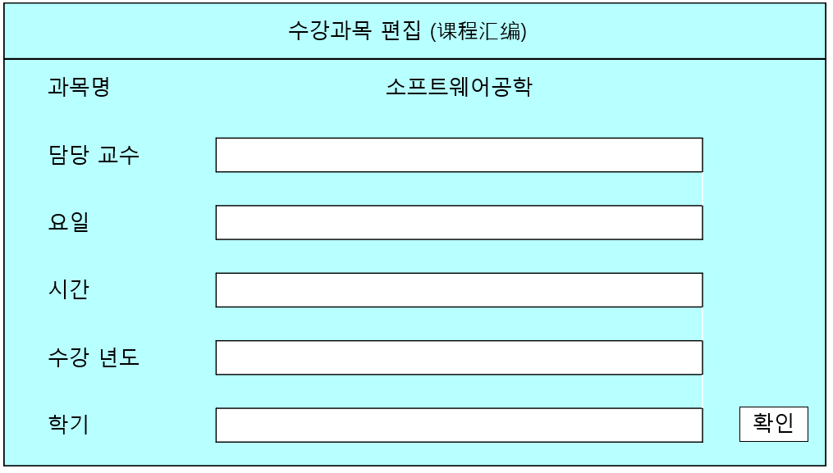
프로젝트 명 | To-do list 프로그램 | 문서 명 | UI 설계서
화면 명 | 수강과목 편집 | 화면 ID | SC006 | 버전 | 1.9
관련 Use Case ID | UC006
화면 입/출력 정보일람
번호 | I/O | I/O 명 | 항목 속성
1 | I | 수강 과목 편집 | JButton
2 | O | 과목명 출력 | JTextField
3 | I | 담당교수 편집 | JTextField
4 | I | 요일시간 편집 | JTextField
5 | I | 시간 편집 | JTextField
6 | I | 수강 년도 편집 | JTextField
7 | I | 학기 편집 | JTextField
8 | I | 편집확인 버튼 | JButton
1
2
3
4
5
6
8
7

Slide 21
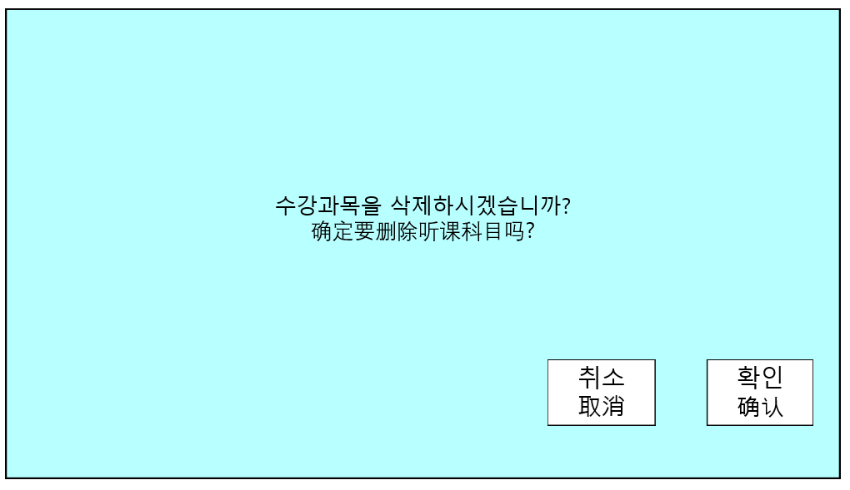
프로젝트 명 | To-do list 프로그램 | 문서 명 | UI 설계서
화면 명 | 수강과목 삭제 | 화면 ID | SC007 | 버전 | 1.9
관련 Use Case ID | UC007
사용자의 수강 과목을 삭제하는 화면이다.
화면 순서
사용자가 삭제하려는 수강과목에 대해 ‘X’ 버튼을 누르면 삭제
여부를 묻는 창을 띄운다.
사용자가 삭제에 대한 확인 버튼을 누르면 내 수강과목 목록에서
그 수강과목이 삭제된다.
사용자가 삭제에 대한 취소 버튼을 누르면 수강과목은 그대로
남는다.
UI 요구사항
배경색은 연한 파랑(184,255,255) 으로 한다.
버튼의 색깔은 하양(255,255,255)으로 한다.
폰트는 맑은 고딕을 사용한다.
사용자의 확인은 버튼으로 한다.
큰 글자 크기는 13, 작은 글자 크기는 10포인트를 사용한다.
테두리 두께는 3/2pt로 한다.

Slide 22
프로젝트 명 | To-do list 프로그램 | 문서 명 | UI 설계서
화면 명 | 수강과목 삭제 | 화면 ID | SC007 | 버전 | 1.9
관련 Use Case ID | UC007
화면 입/출력 정보일람
번호 | I/O | I/O 명 | 항목 속성
1 | I | 과목 삭제 버튼 | JButton
2 | I | 삭제취소 버튼 | JButton
3 | I | 삭제확인 버튼 | JButton
1
2
3

Slide 23
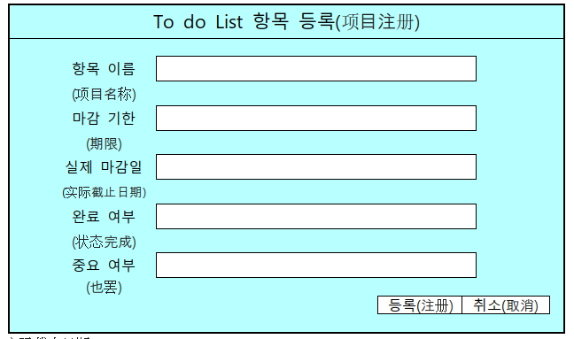
프로젝트 명 | To-do list 프로그램 | 문서 명 | UI 설계서
화면 명 | To do list 등록 | 화면 ID | SC008 | 버전 | 1.9
관련 Use Case ID | UC008
사용자가 To do list 항목을 등록하는 화면이다.
화면 순서
수강과목 화면에서 To-do 등록 버튼을 이용하여 등록을 시작한다.
To do List 항목과 관련된 내용들을 입력한 후 등록 버튼을 누르면
To do list 등록이 되었다는 창을 띄운 후 메인 화면으로 돌아간다.
취소 버튼을 누르면 메인 화면으로 이동한다.
To do List 항목 중 실제 마감일을 제외한 나머지 항목들을 입력하지
않은 채로 등록 버튼을 누르면 실제 마감일을 제외한 항목들을 입력
해 달라는 창을 띄운다.
UI 요구사항
배경색은 연한 파랑(184,255,255) 으로 한다.
버튼의 색깔과 입력창은 하양(255,255,255)으로 한다.
폰트는 맑은 고딕을 사용한다.
각 항목명은 직관적으로 한다.
등록, 취소는 버튼으로 한다.
큰 글자 크기는 13, 작은 글자 크기는 10포인트를 사용한다.
테두리 두께는 3/2pt로 한다.

Slide 24
프로젝트 명 | To-do list 프로그램 | 문서 명 | UI 설계서
화면 명 | To do list 등록 | 화면 ID | SC008 | 버전 | 1.9
관련 Use Case ID | UC008
화면 입/출력 정보일람
번호 | I/O | I/O 명 | 항목 속성
1 | I | 항목 이름 입력 | JTextField
2 | I | 마감 기한 입력 | JTextField
3 | I | 실제 마감일 입력 | JTextField
4 | I | 완료 여부 입력 | JTextField
5 | I | 중요 여부 입력 | JTextField
6 | I | 최종 등록 버튼 | JButton
7 | I | 취소 버튼 | JButton
8 | I | To-do 등록 버튼 | JButton
1
2
3
4
5
6
7
8

Slide 25
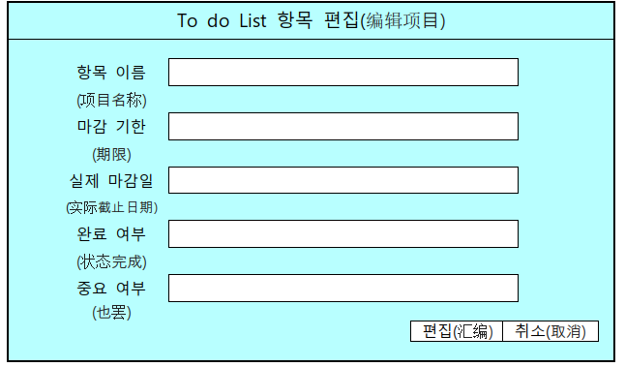
프로젝트 명 | To-do list 프로그램 | 문서 명 | UI 설계서
화면 명 | To do list 편집 | 화면 ID | SC009 | 버전 | 1.9
관련 Use Case ID | UC009
사용자가 To-do list 항목을 편집하는 화면이다.
화면 순서
To do List 항목과 관련된 내용들을 입력한 후 편집 버튼을 누르면
To do list 편집이 되었다는 창을 띄운 후 메인 화면으로 돌아간다.
To do List 항목 중 실제 마감일을 제외한 나머지 항목들을 입력하지
않은 채로 편집 버튼을 누르면 실제 마감일을 제외한 양식에 맞지
않음을 알리는 창을 띄운다.
UI 요구사항
배경색은 연한 파랑(184,255,255) 으로 한다.
버튼의 색깔과 입력창은 하양(255,255,255)으로 한다.
폰트는 맑은 고딕을 사용한다.
각 항목명은 직관적으로 한다.
등록, 취소는 버튼으로 한다.
큰 글자 크기는 13, 작은 글자 크기는 10포인트를 사용한다

Slide 26
프로젝트 명 | To-do list 프로그램 | 문서 명 | UI 설계서
화면 명 | To do list 편집 | 화면 ID | SC009 | 버전 | 1.9
관련 Use Case ID | UC009
화면 입/출력 정보일람
번호 | I/O | I/O 명 | 항목 속성
1 | I | 항목 이름 입력 | JTextField
2 | I | 마감 기한 입력 | JTextField
3 | I | 실제 마감일 입력 | JTextField
4 | I | 완료 여부 입력 | JTextField
5 | I | 중요 여부 입력 | JTextField
6 | I | 편집 버튼 | JButton
7 | I | 취소 버튼 | JButton
1
2
3
4
5
6
7

Slide 27
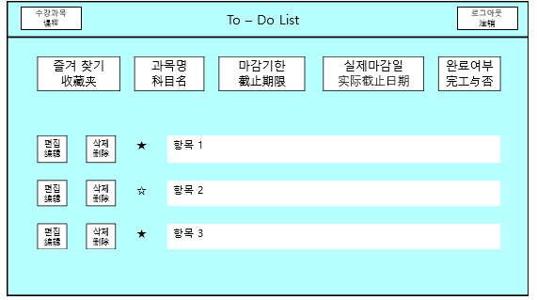
프로젝트 명 | To-do list 프로그램 | 문서 명 | UI 설계서
화면 명 | To do list 삭제 | 화면 ID | SC010 | 버전 | 1.9
관련 Use Case ID | UC010
사용자가 To do list 항목을 삭제 화면이다.
화면 순서
사용자가 삭제 버튼을 누른 To do list 항목을 list에서
삭제한 후 To do list 다시 보여준다.
로그아웃 버튼을 누르면 로그아웃 한 후
로그인 화면으로 돌아간다.
수강과목 버튼을 누르면 사용자의 수강과목을 보여주는
화면을 보여준다.
UI 요구사항
배경색은 연한 파랑(184,255,255) 으로 한다.
버튼의 색깔과 입력창은 하양(255,255,255)으로 한다.
폰트는 맑은 고딕을 사용한다.
수강과목, 로그아웃, 편집, 삭제, 즐겨 찾기, 정렬은 버튼으로 한다.
즐겨 찾기는 별 모양으로 나타낸다.
큰 글자 크기는 13, 작은 글자 크기는 10포인트를 사용한다.
테두리 두께는 3/2pt로 한다.

Slide 28
프로젝트 명 | To-do list 프로그램 | 문서 명 | UI 설계서
화면 명 | To do list 삭제 | 화면 ID | SC010 | 버전 | 1.9
관련 Use Case ID | UC010
2
3
화면 입/출력 정보일람
번호 | I/O | I/O 명 | 항목 속성
1 | I | 삭제 버튼 | JButton
2 | I | 수강과목 버튼 | JButton
3 | I | 로그아웃 버튼 | JButton
1
1
1

Slide 29

프로젝트 명 | To-do list 프로그램 | 문서 명 | UI 설계서
화면 명 | To do list 정렬 | 화면 ID | SC011 | 버전 | 1.9
관련 Use Case ID | UC011
사용자가 To do list 항목을 정렬하는 화면이다.
화면 순서
사용자가 원하는 정렬 기준을 클릭하면 그 기준에 따라
정렬된 To do List 항목을 보여준다.
로그아웃 버튼을 누르면 로그아웃 한 후
로그인 화면으로 돌아간다.
수강과목 버튼을 누르면 사용자의 수강과목을 보여주는
화면을 보여준다.
UI 요구사항
배경색은 연한 파랑(184,255,255) 으로 한다.
버튼과 To do 항목의 색깔은 하양(255,255,255)으로 한다.
폰트는 맑은 고딕을 사용한다.
수강과목, 로그아웃, 편집, 삭제, 즐겨 찾기, 정렬은 버튼으로 한다.
즐겨 찾기는 별 모양으로 나타낸다.
큰 글자 크기는 13, 작은 글자 크기는 10포인트를 사용한다.
테두리 두께는 3/2pt로 한다.

Slide 30
프로젝트 명 | To-do list 프로그램 | 문서 명 | UI 설계서
화면 명 | To do list 정렬 | 화면 ID | SC011 | 버전 | 1.9
관련 Use Case ID | UC011
2
3
화면 입/출력 정보일람
번호 | I/O | I/O 명 | 항목 속성
1 | I | 정렬 기준 버튼 | JButton
2 | I | 수강과목 버튼 | JButton
3 | I | 로그아웃 버튼 | JButton
1
1
1
1

Slide 31
프로젝트 명 | To-do list 프로그램 | 문서 명 | UI 설계서
화면 명 | To do list 즐겨 찾기 조회 | 화면 ID | SC012 | 버전 | 1.9
관련 Use Case ID | UC012
사용자가 즐겨 찾기 기능을 이용했던 To do list 항목을
조회하는 화면이다.
화면 순서
사용자가 즐겨 찾기 버튼을 클릭하면, 사용자의 To do list 항목들
중에서 즐겨 찾기 기능이 활성화 되어 있는 항목만을 보여준다.
로그아웃 버튼을 누르면 로그아웃 한 후
로그인 화면으로 돌아간다.
수강과목 버튼을 누르면 사용자의 수강과목을 보여주는
화면을 보여준다.
UI 요구사항
배경색은 연한 파랑(184,255,255) 으로 한다.
버튼과 To do 항목의 색깔은 하양(255,255,255)으로 한다.
폰트는 맑은 고딕을 사용한다.
수강과목, 로그아웃, 편집, 삭제, 즐겨 찾기, 정렬은 버튼으로 한다.
즐겨 찾기는 별 모양으로 나타낸다.
큰 글자 크기는 13, 작은 글자 크기는 10포인트를 사용한다.
테두리 두께는 3/2pt로 한다.

Slide 32
프로젝트 명 | To-do list 프로그램 | 문서 명 | UI 설계서
화면 명 | To do list 즐겨 찾기 조회 | 화면 ID | SC012 | 버전 | 1.9
관련 Use Case ID | UC012
2
3
화면 입/출력 정보일람
번호 | I/O | I/O 명 | 항목 속성
1 | I | 즐겨 찾기 버튼 | JButton
2 | I | 수강과목 버튼 | JButton
3 | I | 로그아웃 버튼 | JButton
1

